Slide 1

RIESGO LEGAL Y GESTION DE CUPLIMIENTO
LIC. SANDRA MICHEL NAVEDA MARTINEZ
Noviembre 2016

Slide 2
GESTIÓN DE CUMPLIMIENTO
GESTION DE CUMPLIMIENTO: Acciones tendientes a confirmar que las disposiciones legales y las normas internas institucionales se cumplan y evitar una posible sanción o multa.
CUMPLIMIENTO
Establece marco de referencia de normatividad (qué). El riesgo de cumplimiento esta relacionado con las potenciales violaciones a la ley externa, reglas, regulaciones, políticas internas y procedimiento (incluida el código de conducta). Parte de la segunda línea de defensa.
CONTROL INTERNO
Establece el cómo cumplir con la normatividad y vigila permanentemente ambiente de control (cómo). Esta en la primera línea de defensa, función dentro del Negocio, que coordina y monitorea el efectivo sistema de control interno.

Slide 3
GESTIÓN DE CUMPLIMIENTO
DIFERENCIAS ENTRE CUMPLIMIENTO Y CONTROL INTERNO
DIFERENTE AL CONTROL INTERNO que implica el diseño y desarrollo permanente de medidas y controles que:
Propicien el cumplimiento de normativas internas y externas.
Permita operación diaria conforme a políticas y procedimientos establecidos.
Propicie la generación de información completa, correcta, precisa, integra, confiable y oportuna.
Verifica operación contra sistemas contables.
Preserva la seguridad de la información.
TIPOS:
Riesgo Reputacional
Riesgo Conductual
Riesgo Regulatorio
Riesgo Normativo

Slide 4
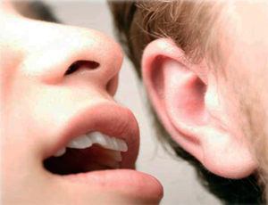
GESTION DE CUMPLIMIENTO
RIESGO REPUTACIONAL
como el peligro (daño evitable) de que una opinión pública negativa impida o disminuya su capacidad para hacer negocios.
Cada Banco tiene sus Comités o
Selección de Clientes
RIESGO CONDUCTUAL Es el riesgo que se deriva de la conducta de los empleados, funcionarios, consejeros y que puede generar una perdida financiera.

Slide 5

GESTION DE CUMPLIMIENTO
EJEMPLOS RIESGO REPUTACIONAL
KYC: Evaluar el Riesgo que representan y Reconocer actividades Inusuales ayuda a Prevenir el Delito Financiero.
Client Selection: Por ejemplo: Legionarios de Cristo/ Exit Process
Quienes son? Que hacen? Donde y porque lo hacen? Cual es el origen de sus recursos?
Realizar Revisiones de Clientes Potenciales / Existentes
En la incorporación / En la vida de la relación. Alerta al cambio (Trigger Events)
Identificación de Actividades Inusuales.
2015. BARCLAYS BANK, PLC. La FCA (Autoridad de conducta financiera de UK) multó al Banco por GBP$72 mill por no abordar riesgos de delitos financiero en un cliente de alto nivel. El Banco no realizó un correcto KYC y los colaboradores no respetaron las políticas internas.

Slide 6

GESTION DE CUMPLIMIENTO
EJEMPLOS RIESGO CONDUCTUAL EN LAVADO DE DINERO
Ayudar a un lavador de dinero a pasar los controles
No reportar actividades sospechosas
Informar a algún cliente que estás realizando investigación
ENERO 2015. OPPENHEIMER &CO. La Red de Persecución de Delitos Financieros (FinCEN) trabajó en conjunto con la SEC (Comisión de Valores) para multar a la corredora de bolsa, por USD$20 mil por violar la Ley de Secreto Bancario.
EJEMPLOS RIESGO CONDUCTUAL
Cumplimiento de las Prácticas de Venta
Actividades prohibidas para un Promotor (correspondencia, reputación personal, Políticas de escritorios limpios, Seguridad).

Slide 7

GESTION DE CUMPLIMIENTO
RIESGO REGULATORIO. Es el Riesgo que se origina por el incumplimiento de alguna disposición legal en alguna jurisdicción determinada.
RIESGO NORMATIVO: Es el riesgo que resulta de los errores en los Proceso institucionales Internos, en virtud de
Políticas que se contradicen,
Políticas que dan lugar a distintas interpretaciones,
Políticas no actualizadas o
4) Políticas que van más allá de las Leyes.

Slide 8

GESTION DE CUMPLIMIENTO
EJEMPLOS DE RIESGO REGULATORIO
EN OPERACIONES DE CRÉDITO
Las instituciones deberán establecer métodos de valuación para aprobar créditos, considerando al menos:
No se puede aprobar si no se cuenta con la documentación mínima señalada en Manuales internos.
Considerar una evaluación cuantitativa y cualitativa (solvencia, capacidad de pago, ingresos, bienes).
Créditos mayores a 2 mil UDIS, aprobación de Jurídico.
Que las garantías se constituyan de manera legal y sean ejecutables (inscripción), así como que pueda tomar posesión.
Asegurar que las garantías no sean del grupo de Riesgo del acreditado.

Slide 9

EJEMPLOS DE RIESGO REGULATORIO
EN OPERACIONES DE CRÉDITO
Se sancionará con multa o de 2 meses a 15 años de prisión (dependiendo del monto del crédito):
A la persona que con el propósito de obtener un crédito proporciona datos falsos a la institución.
Con la mitad de la pena a los 3os (constructores, agentes inmobiliarios) que conozcan la falsedad.
A las personas que presentan avalúos falsos.
Al aprobador de Riesgo o persona que participe en el proceso de aprobación, cuando sabe que:
  La empresa no constituye el capital contable registrado.
  Otorgan un crédito en estado de insolvencia.
  Carecen de capacidad de pago.
  Permitan desviar los recursos en beneficio propio o de terceros
  Usen el crédito para un destino distinto al otorgado.

Slide 10

GESTION DE CUMPLIMIENTO
EJEMPLOS DE RIESGO REGULATORIO
EN OPERACIONES DE CASA DE BOLSA:
Especulación que da origen a la Regla Volcker
El proceso de aprobación de Nuevos Productos
Suitability Products

Slide 11


GESTION DE CUMPLIMIENTO
CASO “SRA. NELLY”
(Los clientes muy antiguos y de riesgo menor
pueden ser Peligroso)
Falta de seguimiento de Garantías
Cesiones de Derechos

Slide 12
RIESGO LEGAL
Riesgo que se traduce en una perdida financiera, legal, acción regulatoria o riesgo reputacional que derivada de algún incumplimiento legal.
TIPOS:
Riesgo Contractual
Riesgo Legislativo
Riesgo de Disputas o Litigios
Riesgo Operacional
RIESGO OPERACIONAL: El riesgo que resulta de un inadecuado proceso institucional interno, sistemas o eventos externos que tengan un impacto en un Riesgo Legal.

Slide 13

RIESGO LEGAL
RIESGO CONTRACTUAL: Riesgo que se traduce en una perdida financiera, legal, acción regulatoria o riesgo reputacional que derivada de algún incumplimiento u obligación contractual.
Dentro de este concepto se incluyen:
1) las malas interpretaciones del contrato,
2) falta de personalidad,
3) inejecutabilidad del contrato por establecer condiciones imposibles,
4) Falta de cumplimiento de los elementos esenciales.
Riesgo Contractual NO INCLUYE: 1) Los riesgos o perdidas que deriven de cambios financieros o económicos, 2) cambios políticos, 3) cambios de condiciones en el mercado.

Slide 14

RIESGO LEGAL
RIESGO LEGISLATIVO: Es el Riesgo que se origina por no adherirse a las disposiciones de una ley, en alguna jurisdicción determinada, ya sea 1) por un cambio de ley o 2) por cualquier incumplimiento.
“La ignorancia de la Ley no exime de su cumplimiento”
RIESGO DE DISPUTAS O LITIGIOS: Riesgo de que se produzca una perdida financiera o un riesgo reputacional derivado de un mal manejo de un litigio, tomando acciones inapropiadas para el seguimiento del litigio.

Slide 15
RIESGO LEGAL
EJEMPLOS DE RIESGO CONTRACTUAL
Cesiones de Derechos con falta de Notificación
Operaciones de Garantías de ganado: RUG / RUCAM
FALTA DE PERSONALIDAD (Riesgo Legal)
SUPLANTACIÓN DE IDENTIDAD
(Riesgo Operativo)

Slide 16

REGLA VOLCKER
A partir de mayo de 2017, todos los Bancos tienen la obligación de medir y reportar las operaciones a las que les sea aplicable la Regla Volcker.
La Regla Volcker tiene como objetivo prohibir a los bancos la realización de operaciones de inversión especulativas.
  Es una regla de EUA que afecta globalmente a todos los que realizan operaciones con Contrapartes EUA o con efectos en EUA ….
Su incumplimiento se puede traducir en multas regulatorias, sanciones civiles y penales o penalizaciones de interrumpir inversiones … Impacto Reputacional.

Slide 17
VOLCKER RULE
Las entidades bancarias y no bancarias con trascendencia sistémica tienen prohibido realizar operaciones por cuenta propia.
Excepto sobre inversiones:
Valores emitidos por gobiernos estatales o federales de EUA, o por compañías administradas (sponsored) por el gobierno.
Operaciones con valores realizadas con el fin de formar mercado (market maker) o distribuir acciones (underwriting) sólo en tanto sea razonablemente necesario para cubrir las necesidades de sus clientes a corto plazo.
Operaciones de cobertura (hegde)
Operaciones a nombre y por cuenta de sus clientes
Valores emitidos por aseguradoras
Operaciones realizadas fuera de EUA por entidades bancarias no subsidiarias de entidades de EUA.

Slide 18

REGLA VOLCKER
:
Los Bancos son responsables de monitorear y evaluar que no participen en actividades, ni inversiones que expongan sustancialmente un Activo o Estrategia de Alto Riesgo. Se considera un Activo de Alto Riesgo cualquiera en que aumente la probabilidad de pérdida financiera o constituya una amenaza para la estabilidad financiera de EUA.
Los Bancos deben garantizar que en las operaciones no existan Conflictos de Interés.
Los Bancos deben garantizar que no participen en transacciones que impliquen una amenaza para la solidez y seguridad del Banco y la estabilidad financiera de EUA. Constituye una amenaza a la seguridad y solidez, el conjunto de actividades o incumplimiento impliquen la inestabilidad del Banco o un efecto sistémico para la comunidad financiera.

Slide 19
REGLA VOLCKER
Los Bancos deben implementar un Programa de cumplimiento de la Regla.
Dicho Programa debe estar aprobado por la Junta Directiva y se requiere:
1. Políticas y procedimientos escritos
2. Un Sistema de Controles Internos
3. Estructura Corporativa con Medios de Control
4. Capacitación
5. Evaluación Independiente del cumplimiento
6. Registros de cumplimiento (5 años)
7. Declaración formal anual al CEO.

Slide 20

DELITOS FINANCIEROS
Soborno y Corrupción
Lavado de Dinero
Financiamiento al terrorismo
Crimen Organizado
Tráfico de Personas
Financiamiento de la Proliferación
Evasión Fiscal
Tráfico de Personas

Slide 21

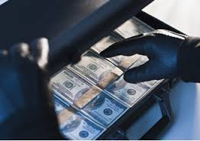
FINANCIAMIENTO AL TERRORISMO
Lavado de Dinero
Financiamiento al terrorismo
Consiste en proporcionar o recolectar fondos con la intención (conocimiento) de que se usarán para apoyar a terroristas. Los fondos pueden venir tanto de fuentes lícitas como ilícitas.
LAVADO DE DINERO
Proceso mediante al cual se disfrazan las ganancias mediante alguna actividad delictiva para ocultar su origen ilícito

Slide 22
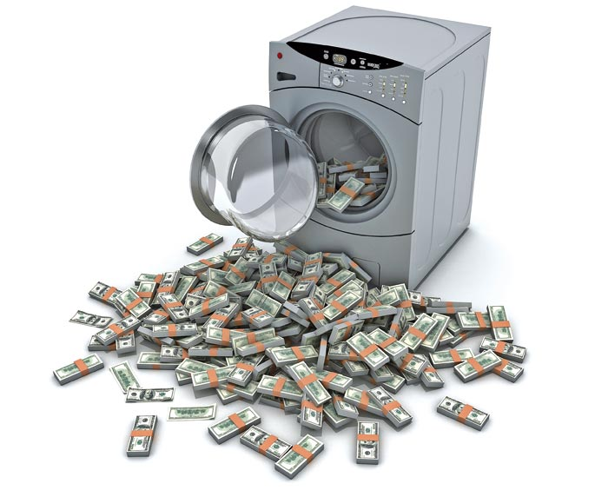
LAVADO DE DINERO
Todo es importante:
* Identificar las circunstancias del cliente
* Naturaleza de su negocio
* Fuente de Riqueza
* Origen de los fondos que depositan en su cuenta
* Razón para abrir la cuenta
* Actividades esperadas /Inusuales
* Identificar Personas Relacionadas
INDICADORES DE ALTO RIESGO
* Cuando un cliente es renuente o se niega a dar información
* La operación no es congruente con el perfil del cliente
* Cuando no existe lógica económica en la transacción
* Cuando el cliente es acompañado de otro que le da instrucciones
* Operación no es congruente con las operaciones ordinarias

Slide 23
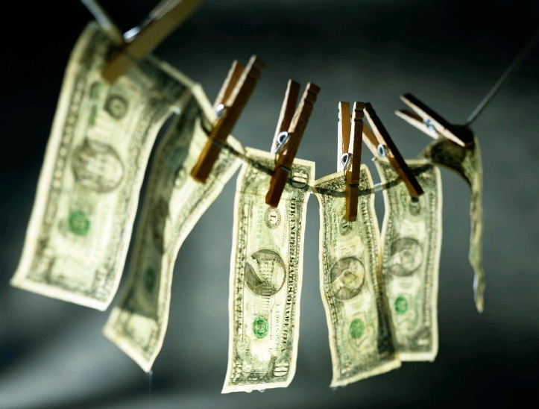
LAVADO DE DINERO
SON OPERACIONES DE ALTO RIESGO
* PEPs: Personas Políticamente Expuestas
* SCC: Clientes de Categoría Especial con actividades de Divisas, Casinos, Militares, transferencias de dinero, etc.
* Clientes en Jurisdicciones como Irán, Afganistán, Camboya, Irak, Mali.
* Clientes con Cuentas Anónimas

Slide 24

LAVADO DE DINERO
Infringir la LLD puede ser objeto de 1) sanciones penales, 2) Fallas en el sistema, 3) Perdidas monetarias.
Penas Personales de 1) multas, 2) Prisión, 3) Inhabilitar personas para trabajar en el sistema financiero, 4) Despido.
Para las Instituciones: 1) Multas, 2) Riesgo Reputacional,
3) Perdida de clientes, 4) Gastos Legales, 5) Afectar Ganancias, 6) Retirar la licencia para operar como Banco.

Slide 25

SANCIONES EN MATERIA DE LAVADO DE DINERO
2014. ESTÁNDAR CHARTERED BANK. Se prohibió al Banco que acepte nuevas cuentas en Dólares sin la aprobación del Estado de NY, después de descubrir que no habían logrado mejorar sus controles de lavado de dinero. A pesar de acuerdos con EU.
2015. STATE BANK OF INDIA. La autoridad monetaria de Hong Kong (HKMA) de acuerdo a la Ordenanza de Prevención de Lavado de Dinero (AMLO), Multó con USD$1 mil. Debido a violaciones en la regulación de PLD.

Slide 26
SOX – Ley Sarbanes-Oxley
Es una ley de Estados Unidos también conocida como el Acta de Reforma de la Contabilidad Pública de Empresas y de Protección al Inversionista, nombrada así por sus creadores, llamada Sox.
Porqué nació? Ley aprobada en julio de 2002, después de un grandes fraudes, apoyados por Auditores, como son Enron, Tyco International, WorldCom y Peregrine Systems.
Nace con el fin de monitorear a las empresas que cotizan en bolsa de valores, evitando que la valorización de las acciones de las mismas sean alteradas de manera dudosa, mientras que su valor es menor. Su finalidad es evitar fraudes y riesgo de bancarrota, protegiendo al inversor.
En qué consiste? Establece un marco de gobierno corporativo basado en controles y procedimientos financieros documentados, con un impacto importante en la forma de Auditar. Ley que tiene influencia directa en el Consejo de Administración, los analistas financieros y los auditores, incluyendo roles y responsabilidades más explícitos, mayor seguimiento a su cumplimiento y penalización en caso de incumplimiento.

Slide 27

Caso Enron, cubierto por Andersen
Fue una de las compañías eléctricas, de gas natural, papelería y comunicaciones mas importantes del mundo, basada en Houston. Su supuesta contabilidad de ingresos de 111,000 MUSD en 2000, le hizo ser la compañía mas innovadora por 6 años consecutivos.
ESCANDALO. A finales de 2001, se reveló que su condición financiera estaba sustentada por una contabilidad creativa, fraudulenta, sistemática e institucionalizada desde varios años antes, es decir, utilizaban avanzadas técnicas de ingeniería financiera para modificar su realidad contable. Arthur Andersen, firma de auditores, le ayudó a inflar sus activos, enteramente fraudulentos o inexistentes, anotando deudas y pérdidas en entidades situadas en paraísos fiscales que no estaban incluidas en el sistema financiero de la compañía, además del uso de otras transacciones financieras, complejas y sofisticadas y creación de compañías inexistentes. Ambas compañías se fueron a la quiebra cuando se desató el escandalo y se dio a conocer la realidad de Enron (sus acciones cayeron de 90USD a 30 centavos).

